Slide 1
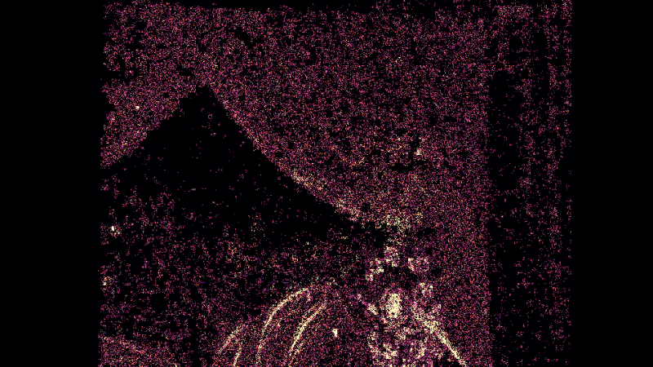
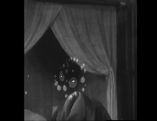
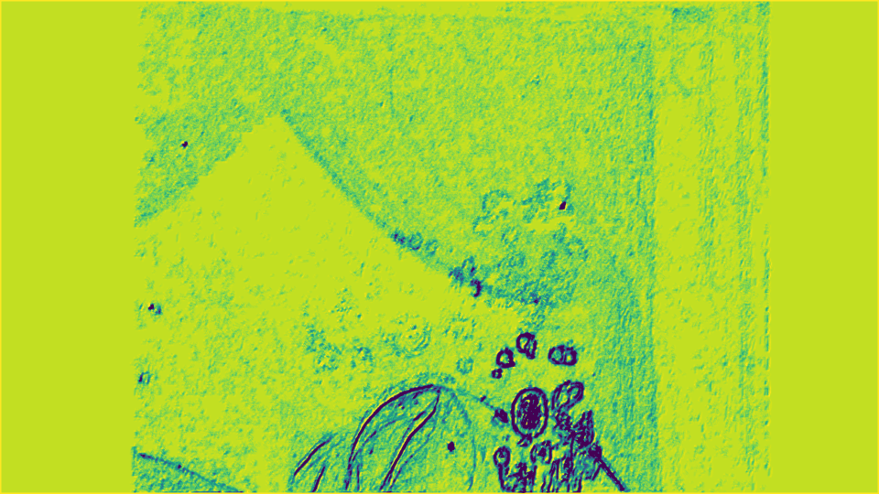
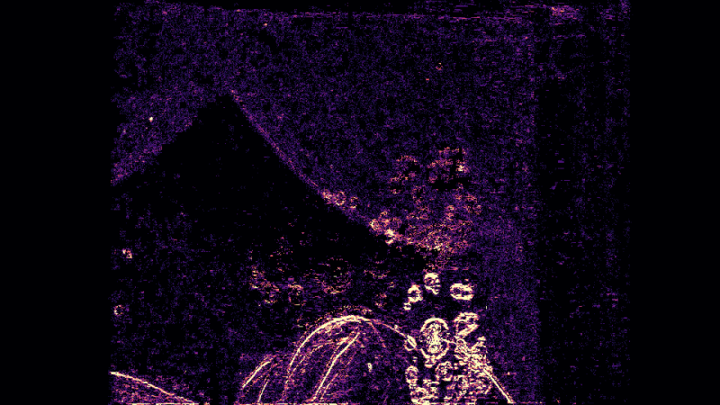
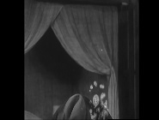
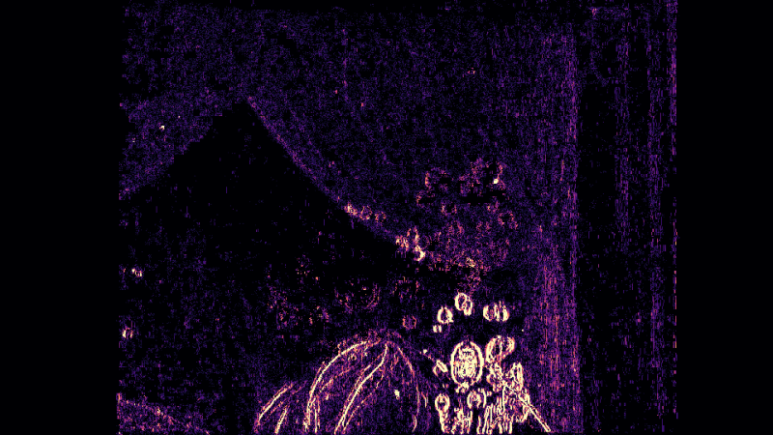
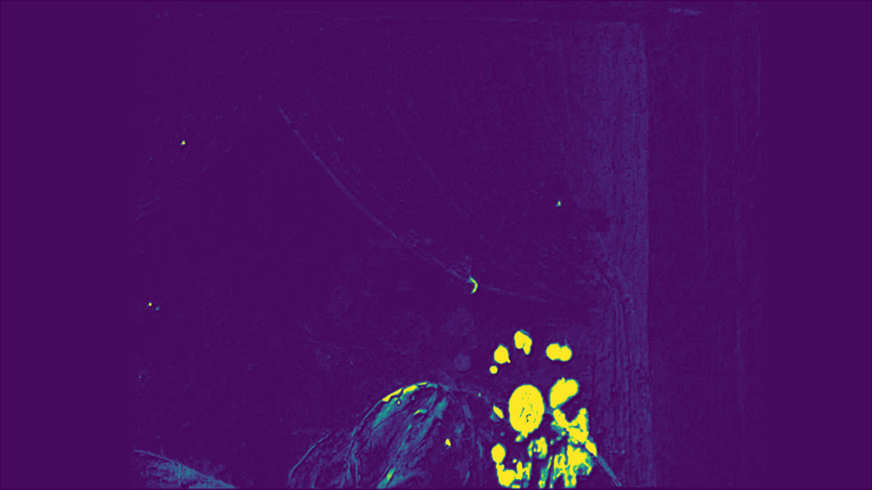

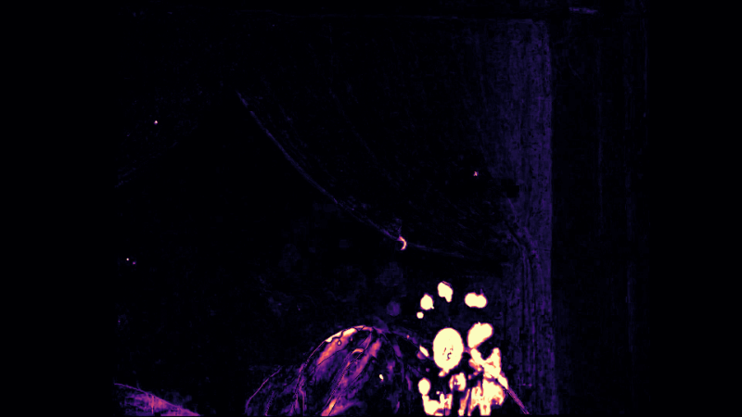
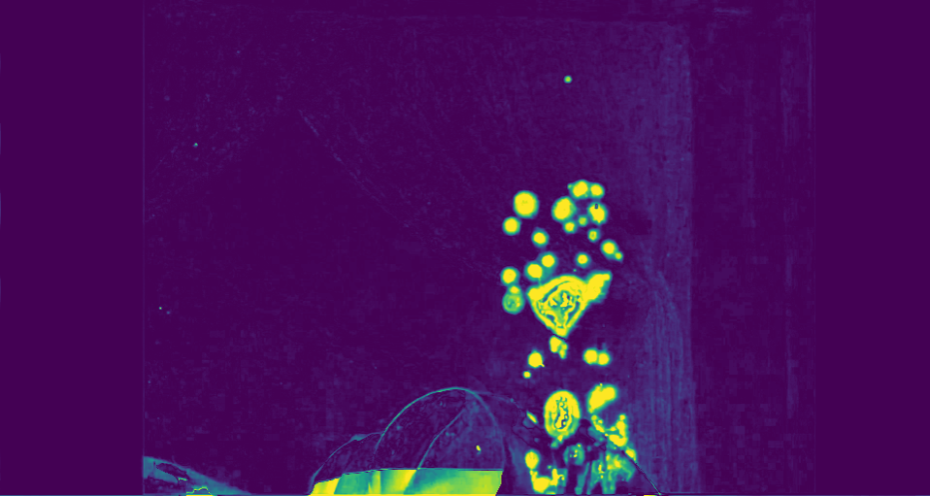
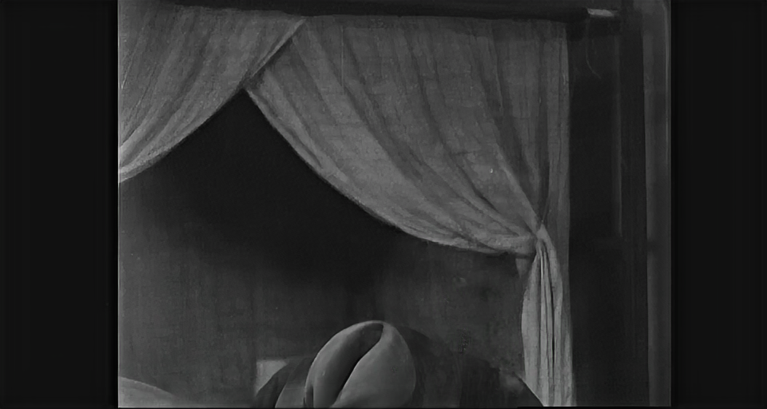
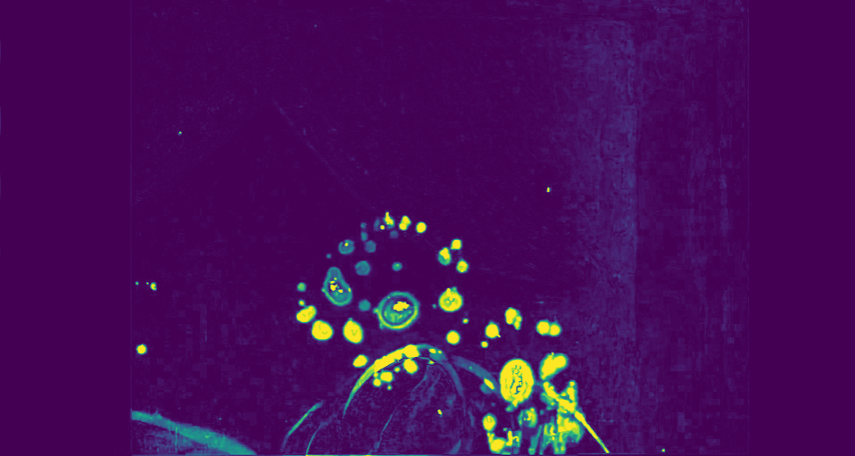


























Phase 1: Wavelet Mask Pre-computation
Temporal Difference
$$I_{t−1}^{LQ}$$
$$ΔLH_{t}^{geo}$$
Local High-Frequency Mask Module
(LHFM)
Upsample
$$m_{t}^{local}$$
$$ΔHL_{t}^{geo}$$
Max Fusion
Haar
DWT
$$m_{t}^{wavelet}$$
$$I_{t}^{LQ}$$
$$ΔHH_{t}^{geo}$$
$$m_{t}^{flicker}$$
Global Flicker
Mask Module
(GFM)
Upsample
$$I_{t+1}^{LQ}$$
$$ΔLL_{t}^{min}$$
Phase 2: Bidirectional Propagation with Wavelet-Aware Gating
$$I_{t−1}^{LQ}$$
Flow
Warping
Pixel-wise
Mask Fusion
Gated Aggregation
SwinSpatial Restoration
Reconstruction Head
$$r_{t}^{fwd}$$
$$I_{t}^{LQ}$$
$$f_{t}^{fwd}$$
$$I_{t}^{HQ}$$
$$∅_{t→t−1}$$
$$I_{t}^{LQ}$$
$$m_{t}^{wavelet}$$
$$⊕$$
$$⊕$$
$$∅_{t→t+1}$$
$$r_{t}^{bwd}$$
$$f_{t}^{bwd}$$
$$I_{t}^{LQ}$$
$$I_{t+1}^{LQ}$$
Flow
Warping
Pixel-wise
Mask Fusion
Gated Aggregation
SwinSpatial Restoration
$$I_{t}^{LQ}$$

Slide 2
第一阶段:小波域退化感知掩膜先验估计
跨帧小波系数差分
$$I_{t−1}^{LQ}$$
$$ΔLH_{t}^{geo}$$
局部高频退化响应掩膜估计模块
(LHFM)
上采样
$$m_{t}^{local}$$
最大响应掩膜融合
$$ΔHL_{t}^{geo}$$
$$m_{t}^{wavelet}$$
$$I_{t}^{LQ}$$
小波分解
$$ΔHH_{t}^{geo}$$
$$m_{t}^{flicker}$$
全局时域闪烁响应掩膜估计模块
(GFM)
上采样
$$I_{t+1}^{LQ}$$
$$ΔLL_{t}^{min}$$
第二阶段:小波感知门控引导的双向时域传播
$$I_{t−1}^{LQ}$$
光流
对齐
像素级掩膜引导融合
门控时域特征聚合
空间表征恢复模块
残差重建映射模块
$$r_{t}^{fwd}$$
$$I_{t}^{LQ}$$
$$f_{t}^{fwd}$$
$$I_{t}^{HQ}$$
$$∅_{t→t−1}$$
$$I_{t}^{LQ}$$
$$m_{t}^{wavelet}$$
$$⊕$$
$$⊕$$
$$∅_{t→t+1}$$
$$r_{t}^{bwd}$$
$$f_{t}^{bwd}$$
$$I_{t}^{LQ}$$
$$I_{t+1}^{LQ}$$
光流
对齐
像素级掩膜引导融合
门控时域特征聚合
空间表征恢复模块
$$I_{t}^{LQ}$$

